Slide 1
第5章 pandas-金融数据分析处理实例
张春越

Slide 2

9.1股票价格指数周/月收益率的计算(书7.2节)
案例介绍
代码分解讲解

Slide 3
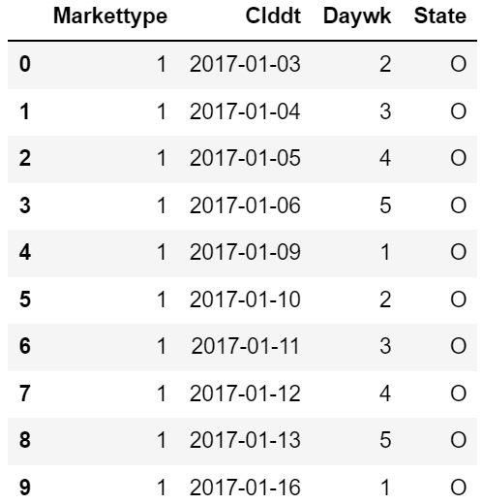
9.1.1 股票价格指数周收益率的计算
周收益率=
（周最大交易日收盘指数-周最小交易日收盘指数）/周最小交易日收盘指数
表7-3 交易日历表
表7-4 指数交易数据表（IDX_Idxtrd）
Indexcd | Idxtrd01 | Idxtrd05
000002 | 2017-01-03 | 3283.45
000002 | 2017-01-04 | 3307.45
000002 | 2017-01-05 | 3314.39
000002 | 2017-01-06 | 3302.79
000002 | 2017-01-09 | 3320.53
000002 | 2017-01-10 | 3310.49
000002 | 2017-01-11 | 3284.37
000002 | 2017-01-12 | 3266.04
000002 | 2017-01-13 | 3259.27
…… | …… | ……

Slide 4
9.1.2 股票价格指数月收益率的计算
月收益率=
（月最大交易日收盘指数-月最小交易日收盘指数）/月最小交易日收盘指数
表7-3 交易日历表
表7-4 指数交易数据表（IDX_Idxtrd）
Indexcd | Idxtrd01 | Idxtrd05
000002 | 2017-01-03 | 3283.45
000002 | 2017-01-04 | 3307.45
000002 | 2017-01-05 | 3314.39
000002 | 2017-01-06 | 3302.79
000002 | 2017-01-09 | 3320.53
000002 | 2017-01-10 | 3310.49
000002 | 2017-01-11 | 3284.37
000002 | 2017-01-12 | 3266.04
000002 | 2017-01-13 | 3259.27
…… | …… | ……

Slide 5
9.1.2 伪代码解析
基于日指数行情交易数据无法直接计算月收益率，需要对交易日历数据进行处理。由于交易数据为2017年，即找出2017年每月的最大交易日和最小交易日。具体寻找算法如下：
输入：交易日历数据表date
输出：月最小交易日和最大交易日列表list1_m和list2_m
Step1：定义空的列表list1_m和list2_m
Step2：for month= 01 to 12
startdate=2017-month-01
enddate=2017-month-31
取date中，交易日期在startdate和enddate之间的数据，并按升序排序，则
第1个数据即为当月最小交易日期，添加到list1中
最后1个数据即为当月最大交易日期，添加到list2中

Slide 6
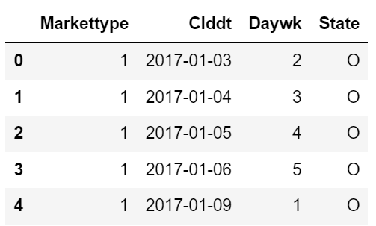
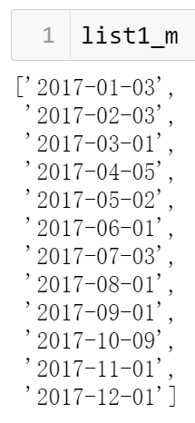
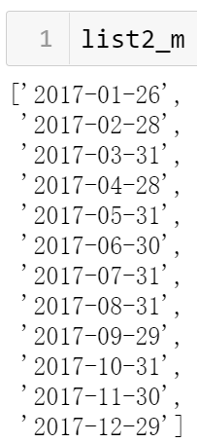
9.1.2 核心代码解析
import pandas as pd
x=pd.read_excel(r'D:\9.1\TRD_Cale.xlsx')
list1_m=[]
list2_m=[]
import numpy as np
for m in np.arange(1,13):
if m<10:
d1='2017-0'+str(m)+'-01'
d2='2017-0'+str(m)+'-31'
else:
d1='2017-'+str(m)+'-01'
d2='2017-'+str(m)+'-31'
I1=x.iloc[:,1]>=d1
I2=x.iloc[:,1]<=d2
I=I1&I2
xs=x.iloc[I.values,[1]]['Clddt'].sort_values()
if len(xs)>1:
list1_m.append(xs.values[0])
list2_m.append(xs.values[len(xs)-1])

Slide 7
9.2上市公司净利润增长率的计算(书7.3节)
案例介绍
代码分解讲解

Slide 8
9.2 上市公司净利润增长率的计算
上市公司净利润增长率是公司基本面分析的重要参考指标，其指标的计算也是金融数据分析中的一个重要基础任务。
本案例要求计算连续三年的净利润增长率，通过观察连续三年的净利润增长率情况，可以选出成长能力较好的上市公司，从而为投资者提供一定的参考价值。
计算方法：
当期净利润增长率=（当期净利润-上期净利润）/上期净利润

Slide 9
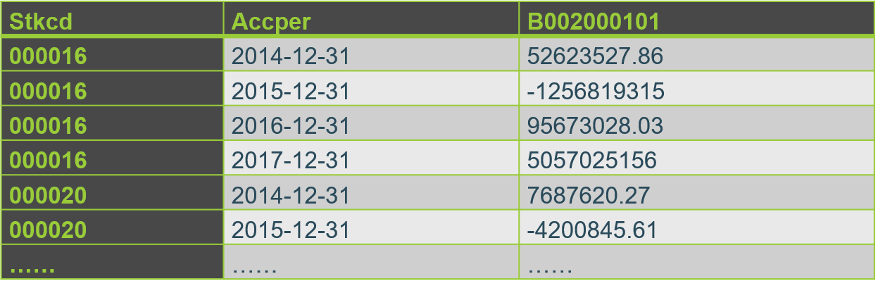
9.2.1 案例介绍
想法：找出“计算机、通信和其他电子设备制造业”所有上市公司2015~2017年连续三年净利润增长率都在40%以上的公司。
本案例使用的数据表包括：计算机、通信和其他电子设备制造业公司利润表（data2.xlsx）和股票行业基本信息表如下（info.xlsx），数据均来源于国泰安CSMAR数据库。
表7-5 计算机、通信和其他电子设备制造业公司利润表(data2.xlsx)
字段依次表示股票代码、会计年度、归属于母公司所有者的净利润

Slide 10
9.2.1 案例介绍
表7-6 股票行业基本信息表如下(info.xlsx)
Stkcd | Stknme | Nnindnme
000016 | 深康佳A | 计算机、通信和其他电子设备制造业
000020 | 深华发A | 计算机、通信和其他电子设备制造业
000021 | 深科技 | 计算机、通信和其他电子设备制造业
000045 | 深纺织A | 计算机、通信和其他电子设备制造业
000050 | 深天马A | 计算机、通信和其他电子设备制造业
000063 | 中兴通讯 | 计算机、通信和其他电子设备制造业
000066 | 中国长城 | 计算机、通信和其他电子设备制造业
000068 | 华控赛格 | 计算机、通信和其他电子设备制造业
…… | …… | ……

Slide 11

9.2.1 案例介绍
国泰安CSMAR数据库
国泰安是国内第一家，也是规模最大的从事金融、经济信息精准数据库设计开发的专业高科技公司。国泰安依托其技术优势，还自主研发了一系列的数据应用终端平台，如经济金融建模实训平台、大数据平台、数据采集及可视化平台等
CSMAR数据库（China Stock Market & Accounting Research Database)是国泰安从学术研究需求出发，借鉴CRSP、COMPUSTAT、TAQ、THOMSON等权威数据库专业标准，并结合中国实际国情开发的经济金融领域的研究型精准数据库。
https://www.gtafe.com/
https://www.gtarsc.com/

Slide 12
9.2.2 指标计算
上市公司净利润增长率指标计算的基本思路如下：首先需要选择满足2014~2017年都存在利润数据的上市公司，不满足条件的删除。
其方法是将data2.xlsx中的Stkcd列转化为序列，采用值统计函数value_counts()即可实现筛选。
其次对满足条件的股票代码，采用循环的方式，依次取得4年的净利润数据，将其转化为Numpy数据组的形式，假设记为d，则3年的净利润增长率=(d[1:]-d[0:-1])/d[0:-1]。
最后将结果整理为数据框的形式展现出来。

Slide 13
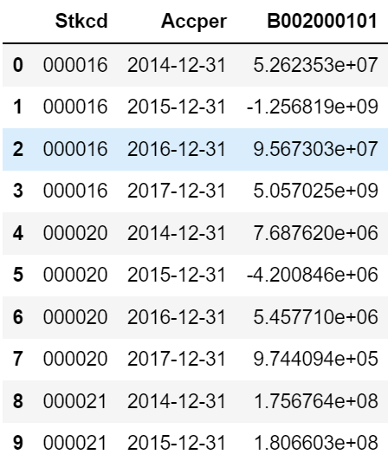
9.2.2 指标计算—示例代码-分解
import pandas as pd
dt=pd.read_excel('D:\9.2\data2.xlsx', dtype={"Stkcd":str}) #获取数据
dt.head(10)

Slide 14
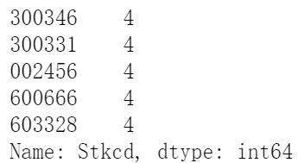
9.2.2 指标计算—示例代码-分解
#选择满足2014~2017年都存在利润数据上市公司股票代码，即存在4个会计年度
code=dt['Stkcd'].value_counts()
code.head(5)
code=list(code[code==4].index)
code[:5]

Slide 15
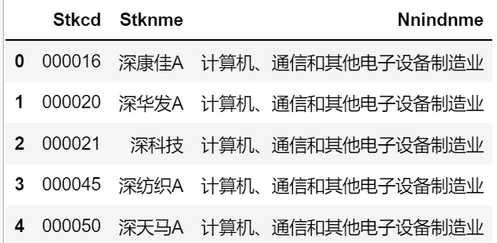
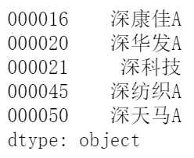
9.2.2 指标计算—示例代码-分解
#将股票基本信息表转化为序列，其中index为股票代码，值为股票名称
info=pd.read_excel(‘D:\9.2\info.xlsx', dtype={"Stkcd":str})
info.head()
S=pd.Series(info.iloc[:,1].values,index=info.iloc[:,0].values)
S.head(5)

Slide 16
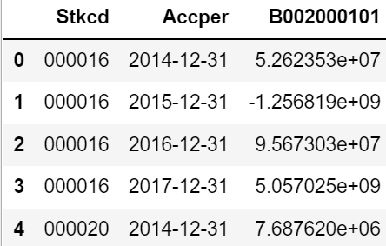
9.2.2 指标计算—示例代码-分解
dt.head(5)
d=dt.iloc[dt.iloc[:,0].values==code[0],2].values
d
r=(d[1:]-d[0:-1])/d[0:-1]
r

Slide 17
9.2.2 指标计算—示例代码-分解
#预定义4个list，依次存放股票名称、2015、2016、2017年的净利润增长率
list1=[]
list2=[]
list3=[]
list4=[]
for t in range(len(code)):
d=dt.iloc[dt.iloc[:,0].values==code[t],2].values
r=(d[1:]-d[0:-1])/d[0:-1]
if len(r[r>0.4])==3:
list1.append(S[code[t]])
list2.append(r[0])
list3.append(r[1])
list4.append(r[2])

Slide 18
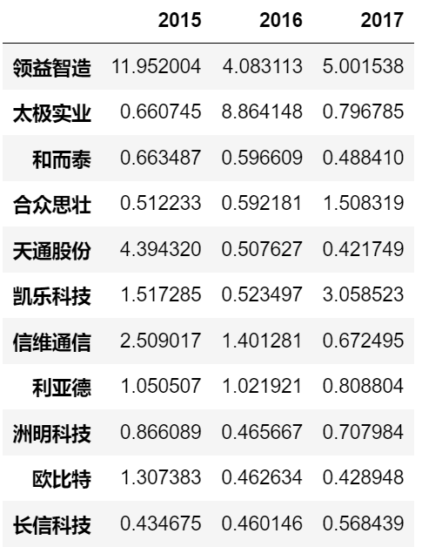
9.2.2 指标计算—示例代码-分解
#预定义4个list，依次存放股票名称、2015、2016、2017年的净利润增长率
list1=[]
list2=[]
list3=[]
list4=[]
for t in range(len(code)):
d=dt.iloc[dt.iloc[:,0].values==code[t],2].values
r=(d[1:]-d[0:-1])/d[0:-1]
if len(r[r>0.4])==3:
list1.append(S[code[t]])
list2.append(r[0])
list3.append(r[1])
list4.append(r[2])
#将净利润增长率数据定义为字典
D={'2015':list2,'2016':list3,'2017':list4}
#将字典转化为数据框，index为股票名称
D=pd.DataFrame(D,index=list1)
D

Slide 19
9.3股票价、量走势图绘制(书7.4节)
案例介绍
图形绘制

Slide 20
9.3 股票价、量走势图绘制
在证券投资分析领域中价、量走势分布图是投资者常用的一个参考方面。本案例主要介绍股票每日收盘价格、成交量的走势图以及月交易量分布饼图的绘制技能，并介绍了子图的绘制方法。

Slide 21
9.3.1 案例介绍
今有股票代码600000行情交易数据表（trd.xlsx），其表结构如表7-7所示。数据来源于国泰安CSMAR数据库
表7-7 股票代码600000行情交易数据
股票代码 |  | 交易日期 | 收盘价 | 交易股数
600000 | 2017-01-03 |  | 16.3 | 16237125
600000 | 2017-01-04 |  | 16.33 | 29658734
600000 | 2017-01-05 |  | 16.3 | 26437646
600000 | 2017-01-06 |  | 16.18 | 17195598
600000 | 2017-01-09 |  | 16.2 | 14908745
600000 | 2017-01-10 |  | 16.19 | 7996756
600000 | 2017-01-11 |  | 16.16 | 9193332
600000 | 2017-01-12 |  | 16.12 | 8296150
600000 | 2017-01-13 |  | 16.27 | 19034143
600000 | 2017-01-16 |  | 16.56 | 53304724
…… | …… |  | …… | ……
问题如下：
（1）绘制股票代码600000，日期为2017-01-03至2017-01-20日的收盘价格走势图.
（2）绘制股票代码600000，日期为2017-01-03至2017-01-24日的交易量柱状图.
（3）计算股票代码600000，2017年1月至11月的交易量，并绘制其饼图。
（4）将以上的价格走势图、柱状图、饼图在同一个figure上以子图的形式绘制出来。

Slide 22
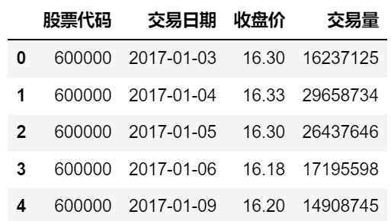
9.3.2 数据计算与绘图—示例代码-分解
import pandas as pd
import numpy as np
import matplotlib.pyplot as plt
data=pd.read_excel(r'D:\9.3\trd.xlsx')
data.head(5)

Slide 23
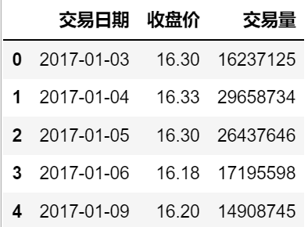
9.3.2 数据计算与绘图—示例代码-分解
dt=data.loc[data['股票代码']==600000,['交易日期','收盘价','交易量']]
dt.head()

Slide 24
9.3.2 绘制走势图
今有股票代码600000行情交易数据表（trd.xlsx），其表结构如表7-7所示。数据来源于国泰安CSMAR数据库
表7-7 股票代码600000行情交易数据
股票代码 |  | 交易日期 | 收盘价 | 交易股数
600000 | 2017-01-03 |  | 16.3 | 16237125
600000 | 2017-01-04 |  | 16.33 | 29658734
600000 | 2017-01-05 |  | 16.3 | 26437646
600000 | 2017-01-06 |  | 16.18 | 17195598
600000 | 2017-01-09 |  | 16.2 | 14908745
600000 | 2017-01-10 |  | 16.19 | 7996756
600000 | 2017-01-11 |  | 16.16 | 9193332
600000 | 2017-01-12 |  | 16.12 | 8296150
600000 | 2017-01-13 |  | 16.27 | 19034143
600000 | 2017-01-16 |  | 16.56 | 53304724
…… | …… |  | …… | ……
问题如下：
（1）绘制股票代码600000，日期为2017-01-03至2017-01-20日的收盘价格走势图.
（2）绘制股票代码600000，日期为2017-01-03至2017-01-24日的交易量柱状图.
（3）计算股票代码600000，2017年1月至11月的交易量，并绘制其饼图。
（4）将以上的价格走势图、柱状图、饼图在同一个figure上以子图的形式绘制出来。

Slide 25
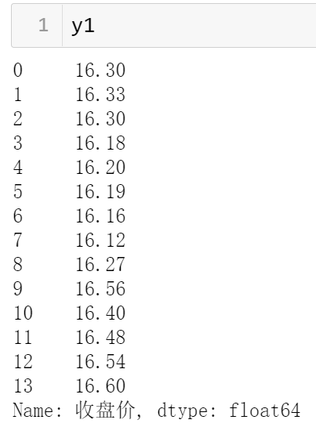
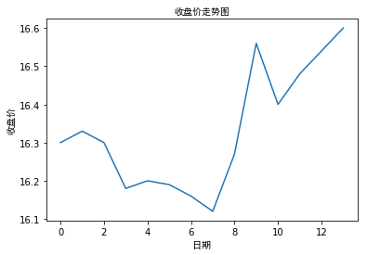
9.3.2 数据计算与绘图—示例代码-分解
I1=dt['交易日期'].values>='2017-01-03'
I2=dt['交易日期'].values<='2017-01-20'
dta=dt.iloc[I1&I2,:]
y1=dta['收盘价']
x1=range(len(y1))
plt.figure(1)
plt.plot(x1,y1)
plt.xlabel('日期',fontproperties='SimHei')
plt.ylabel('收盘价',fontproperties='SimHei')
plt.title('收盘价走势图',fontproperties='SimHei')
plt.savefig('1')

Slide 26
9.3.2 绘制交易量柱状图
今有股票代码600000行情交易数据表（trd.xlsx），其表结构如表7-7所示。数据来源于国泰安CSMAR数据库
表7-7 股票代码600000行情交易数据
股票代码 |  | 交易日期 | 收盘价 | 交易股数
600000 | 2017-01-03 |  | 16.3 | 16237125
600000 | 2017-01-04 |  | 16.33 | 29658734
600000 | 2017-01-05 |  | 16.3 | 26437646
600000 | 2017-01-06 |  | 16.18 | 17195598
600000 | 2017-01-09 |  | 16.2 | 14908745
600000 | 2017-01-10 |  | 16.19 | 7996756
600000 | 2017-01-11 |  | 16.16 | 9193332
600000 | 2017-01-12 |  | 16.12 | 8296150
600000 | 2017-01-13 |  | 16.27 | 19034143
600000 | 2017-01-16 |  | 16.56 | 53304724
…… | …… |  | …… | ……
问题如下：
（1）绘制股票代码600000，日期为2017-01-03至2017-01-20日的收盘价格走势图.
（2）绘制股票代码600000，日期为2017-01-03至2017-01-24日的交易量柱状图.
（3）计算股票代码600000，2017年1月至11月的交易量，并绘制其饼图。
（4）将以上的价格走势图、柱状图、饼图在同一个figure上以子图的形式绘制出来。

Slide 27
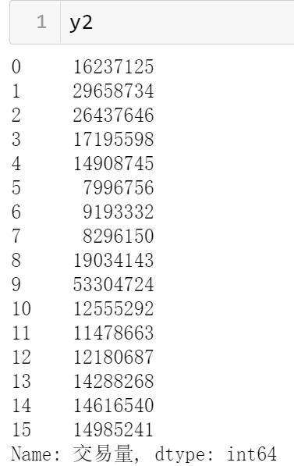
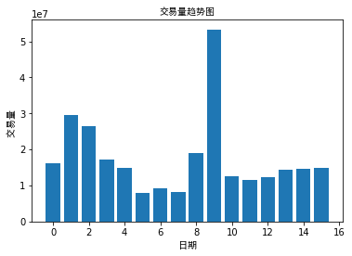
9.3.2 数据计算与绘图—示例代码-分解
I3=dt['交易日期'].values>='2017-01-03'
I4=dt['交易日期'].values<='2017-01-24'
dta=dt.iloc[I3&I4,:]
y2=dta['交易量']
x2=range(len(y2))
plt.figure(2)
plt.bar(x2,y2)
plt.xlabel('日期',fontproperties='SimHei')
plt.ylabel('交易量 ',fontproperties='SimHei')
plt.title('交易量趋势图',fontproperties='SimHei')
plt.savefig('2')

Slide 28
9.3.2 绘制交易量饼图
今有股票代码600000行情交易数据表（trd.xlsx），其表结构如表7-7所示。数据来源于国泰安CSMAR数据库
表7-7 股票代码600000行情交易数据
股票代码 |  | 交易日期 | 收盘价 | 交易股数
600000 | 2017-01-03 |  | 16.3 | 16237125
600000 | 2017-01-04 |  | 16.33 | 29658734
600000 | 2017-01-05 |  | 16.3 | 26437646
600000 | 2017-01-06 |  | 16.18 | 17195598
600000 | 2017-01-09 |  | 16.2 | 14908745
600000 | 2017-01-10 |  | 16.19 | 7996756
600000 | 2017-01-11 |  | 16.16 | 9193332
600000 | 2017-01-12 |  | 16.12 | 8296150
600000 | 2017-01-13 |  | 16.27 | 19034143
600000 | 2017-01-16 |  | 16.56 | 53304724
…… | …… |  | …… | ……
问题如下：
（1）绘制股票代码600000，日期为2017-01-03至2017-01-20日的收盘价格走势图.
（2）绘制股票代码600000，日期为2017-01-03至2017-01-24日的交易量柱状图.
（3）计算股票代码600000，2017年1月至11月的交易量，并绘制其饼图。
（4）将以上的价格走势图、柱状图、饼图在同一个figure上以子图的形式绘制出来。

Slide 29
9.3.2 数据计算与绘图—示例代码-分解
D=np.zeros((11))
list1=list()
for m in range(11):
m=m+1
if m<10:
m1='2017-0'+str(m)+'-01'
m2='2017-0'+str(m)+'-31'
mon='0'+str(m)
else:
m1='2017-'+str(m)+'-01'
m2='2017-'+str(m)+'-31'
mon=str(m)
I1=dt['交易日期'].values>=m1
I2=dt['交易日期'].values<=m2
D[m-1]=dt.iloc[I1&I2,[2]].sum()[0]
list1.append(mon)

Slide 30
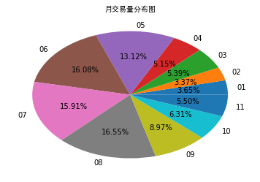
9.3.2 数据计算与绘图—示例代码-分解
plt.figure(3)
plt.pie(D,labels=list1,autopct='%1.2f%%') #保留小数点后两位
plt.title('月交易量分布图',fontproperties='SimHei')
plt.savefig('3')

Slide 31
9.3.2 绘制交易量饼图
今有股票代码600000行情交易数据表（trd.xlsx），其表结构如表7-7所示。数据来源于国泰安CSMAR数据库
表7-7 股票代码600000行情交易数据
股票代码 |  | 交易日期 | 收盘价 | 交易股数
600000 | 2017-01-03 |  | 16.3 | 16237125
600000 | 2017-01-04 |  | 16.33 | 29658734
600000 | 2017-01-05 |  | 16.3 | 26437646
600000 | 2017-01-06 |  | 16.18 | 17195598
600000 | 2017-01-09 |  | 16.2 | 14908745
600000 | 2017-01-10 |  | 16.19 | 7996756
600000 | 2017-01-11 |  | 16.16 | 9193332
600000 | 2017-01-12 |  | 16.12 | 8296150
600000 | 2017-01-13 |  | 16.27 | 19034143
600000 | 2017-01-16 |  | 16.56 | 53304724
…… | …… |  | …… | ……
问题如下：
（1）绘制股票代码600000，日期为2017-01-03至2017-01-20日的收盘价格走势图.
（2）绘制股票代码600000，日期为2017-01-03至2017-01-24日的交易量柱状图.
（3）计算股票代码600000，2017年1月至11月的交易量，并绘制其饼图。
（4）将以上的价格走势图、柱状图、饼图在同一个figure上以子图的形式绘制出来。

Slide 32
9.3.2 数据计算与绘图—示例代码-分解
收盘价走势图、交易量分布图和月交易量饼图组成的3*1子图。
plt.figure(figsize=(14,6))
plt.subplot(1,3,1)
plt.plot(x1,y1)
plt.xlabel('日期',fontproperties='SimHei')
plt.ylabel('收盘价',fontproperties='SimHei')
plt.title('收盘价走势图',fontproperties='SimHei')
plt.subplot(1,3,2)
plt.bar(x2,y2)
plt.xlabel('日期',fontproperties='SimHei')
plt.ylabel('交易量',fontproperties='SimHei')
plt.title('交易量趋势图',fontproperties='SimHei')
plt.subplot(1,3,3)
plt.title('月交易量分布图',fontproperties='SimHei')
plt.pie(D,labels=list1,autopct='%1.2f%%')
plt.savefig('4')

Slide 33
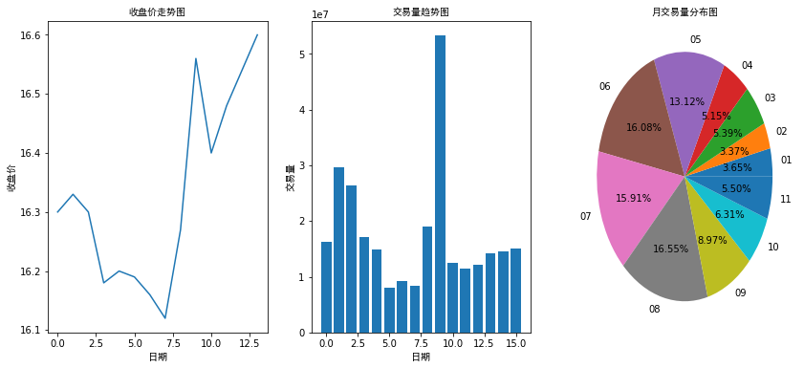
9.3.2 数据计算与绘图—示例代码-分解

Slide 34
9.4 股票价格移动平均线的绘制
案例介绍
图形绘制

Slide 35
9.4 股票价格移动平均线的绘制
股票移动平均价反映了计算周期内的平均持有成本，对投资者具有一定的参考价值，也是广大证券投资分析软件或者技术分析的一个重要参考指标。本案例取20只股票代码4个月的交易数据绘制其原始价格走势图和10日移动平均线走势图，并用子图的形式表现出来。

Slide 36
9.4 股票价格移动平均线
移动平均线，Moving Average，简称MA，MA是用统计分析的方法，将一定时期内的证券价格（指数）加以平均，并把不同时间的平均值连接起来，形成一根MA，用以观察证券价格变动趋势的一种技术指标。
移动平均线是由著名的美国投资专家Joseph E.Granville（葛兰碧，又译为格兰威尔）于20世纪中期提出来的。均线理论是当今应用最普遍的技术指标之一，它帮助交易者确认现有趋势、判断将出现的趋势、发现过度延生即将反转的趋势。
N日移动平均线=N日收市价之和/N
移动平均线常用线有5天、10天、30天、60天、120天和240天的指标。其中，5天和10天的短期移动平均线，是短线操作的参照指标，称做日均线指标；30天和60天的是中期均线指标，称做季均线指标；120天、240天的是长期均线指标，称做年均线指标。

Slide 37
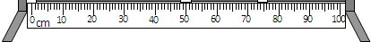
滑动窗口
滑动窗口指的是根据指定的单位长度来框住时间序列，从而计算框内的统计指标。
相当于一个长度指定的滑块在刻度尺上面滑动，每滑动一个单位即可反馈滑块内的数据。
滑块
Notes:
滑动窗口指的是根据指定的单位长度来框住时间序列，从而计算框内的统计指标。如示意图所示，相当于用一个长度指定的滑块在刻度尺上面滑动，每滑动一个单位即可反馈滑块内的数据。

Slide 38

滑动窗口
滑动窗口的概念比较抽象，下面我们来举个例子描述一下。
某分店按天统计了2017年全年的销售数据，现在总经理想抽查分店8月28日（七夕）的销售情况，如果只是单独拎出来当天的数据，则这个数据比较绝对，无法很好地反映出这个日期前后销售的整体情况。
Notes:
滑动窗口的概念比较抽象，下面我们来举个例子描述一下。
某分店按天统计了2017年全年的销售数据，现在总经理想抽查分店8月28日（七夕）的销售情况，如果只是单独拿出来当天的数据，则这个数据比较绝对和孤立，而我们知道，销售情况是前后日期相关的一种指标，因此一个单独日期上的销售额，无法很好地反映出这个日期前后销售的整体情况。

Slide 39

滑动窗口
为了提升数据的准确性，可以将某个点的取值扩大到包含这个点的一段区间，用区间内的数据进行判断。
例如，我们可以将8月24日到9月2日的数据拿出来，求此区间的平均值作为抽查结果。
Notes:
为了提升数据的准确性，可以将某个点的取值扩大到包含这个点的一段区间，用区间内的数据进行判断。例如，我们可以将8月24日到9月2日这10天的数据拿出来，求此区间的平均值，作为8月28日当天的抽查结果。

Slide 40

滑动窗口
这个区间就是窗口，它的单位长度为10，数据是按天统计的，所以统计的是10天的平均指标，这样显得更加合理，可以很好地反映了七夕活动的整体情况。
Notes:
这个区间就是窗口，它的单位长度为10，数据是按天统计的，所以统计的是10天的平均指标，这样显得更加合理，可以很好地反映了七夕活动的整体情况。

Slide 41
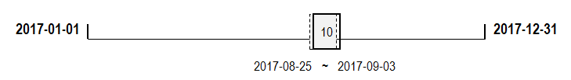
滑动窗口
移动窗口就是窗口向一端滑行，每次滑行并不是区间整块的滑行，而是一个单位一个单位的滑行。
例如，窗口向右边滑行一个单位，此时窗口框住的时间区间范围为2017-08-25到2017-09-03。
Notes:
需要注意的是，每次滑动窗口就是窗口向一端滑行，每次滑行并不是区间整块的滑行，而是一个单位一个单位的滑行。例如，当前的窗口范围是2017年8月24日到2017年9月2日；窗口向右边滑行一个单位，此时窗口框住的时间区间范围为2017-08-25到2017-09-03。只是移动了一个单位，长度还是10天。

Slide 42
滑动窗口
每次窗口移动，一次只会移动一个单位的长度，并且窗口的长度始终保持不变，直至移动到末端。
由此可知，通过滑动窗口统计的指标会更加平稳一些，数据上下浮动的范围会比较小。
Notes:
总结一下，每次窗口移动，一次只会移动一个单位的长度，并且窗口的长度始终保持不变，直至移动到末端。由此可知，通过滑动窗口统计的指标会更加平稳一些，数据上下浮动的范围会比较小，能够避免一些极端异常情况的出现。

Slide 43
滑动窗口
Pandas中提供了一个窗口方法rolling()。
rolling(window, min_periods=None, center=False, win_type=None, on=None, axis=0, closed=None)
window -- 表示窗口的大小。
min_periods -- 每个窗口最少包含的观测值数量。
center -- 是否把窗口的标签设置为居中。
win_type -- 表示窗口的类型。
closed -- 用于定义区间的开闭。
Notes:
Pandas中提供了一个窗口方法rolling()。Rolling函数的语法大家见PPT，几个重要的参数的介绍如下：
window -- 表示窗口的大小。
min_periods -- 每个窗口最少包含的观测值数量。
center -- 是否把窗口的标签设置为居中。默认为False，窗口的标签为结束位置。
win_type -- 表示窗口的类型。
closed -- 用于定义区间的开闭。

Slide 44
9.4.1 案例介绍
Part 7
7.5.1 案例介绍
今有中小板股票代码002001~002020共20个，2016-05-01~2016-08-01之间的交易数据，其表结构见表7-8。数据来源于国泰安CSMAR数据库。
表 7-8 交易数据（trd.xlsx）
Stkcd | Trddt | Clsprc
002001 | 2016-05-03 | 20.99
002001 | 2016-05-04 | 20.42
002001 | 2016-05-05 | 20.49
002001 | 2016-05-06 | 18.7
002001 | 2016-05-09 | 18.67
002001 | 2016-05-10 | 19.07
…… | …… | ……
其中字段依次表示股票代码、交易日期、收盘价。

Slide 45
9.4.1 案例介绍
Part 7
7.5.1 案例介绍
任务如下：
（1）计算每个股票代码10日移动平均收盘价格数据
（2）绘制每个股票代码收盘价走势图和移动平均收盘价走势图，并用子图的形式表示出来。
（说明：每个figure按照2*2划分，即每个figure绘制4个股票代码的收盘价走势图和移动平均价格走势图，这样20个股票代码，则需要5个figure，需使用循环的方式实现）
提示：可以考虑使用Python中取余运算来实现，取余符号为%，比如
0%4=0
1%4=1
2%4=2
3%4=3
4%4=0
5%4=1
6%4=2
7%4=3
8%4=0
9%4=1
……
这样凡是取余为0的时候需要创建一个figure，在这个figure中绘制4个子图。

Slide 46
9.4.2 图形绘制
Part 7
7.5.2 图形绘制
# -*- coding: utf-8 -*-
import pandas as pd
import numpy as np
import matplotlib.pyplot as plt
trd=pd.read_excel(r'D:\9.4\trd.xlsx')
c=trd['Stkcd'].value_counts()
code=list(c.index)
#动态计算需要q个figure，其中每个figure绘制4个子图，每个子图代表一个股票，在子
#初始值设置q=0
q=0
#循环对每一个股票绘制其图形
for i in range(20):
#第i个股票代码的收盘价，记为p,并计算其移动平均价
#并构造绘图的x,y值
p=trd.loc[trd['Stkcd'].values==code[i],'Clsprc'].values
ps = pd.Series(p)
avg_p=pd.Series.rolling(ps,10).mean()
x1=np.arange(0,len(p))
y1=p
y2=avg_p[9:]
x2=np.arange(9,len(p))

Slide 47
9.4.2 图形绘制
Part 7
7.5.2 图形绘制
#如果i与4整除，代表需要重新建一个figure（因为每个figure有4个子图）
if i%4==0:
q=q+1
plt.figure(q)
plt.figure(figsize=(8,6))
plt.subplot(2,2,i%4+1)
plt.tight_layout() #用于设置图像外部边缘自动调整
plt.plot(x1,y1)
plt.plot(x2,y2)
plt.savefig(str(q))

Slide 48
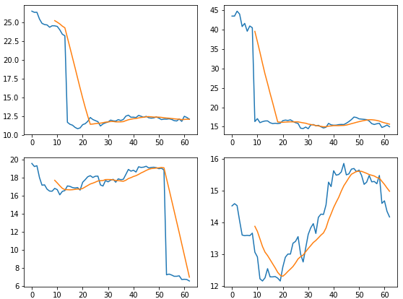
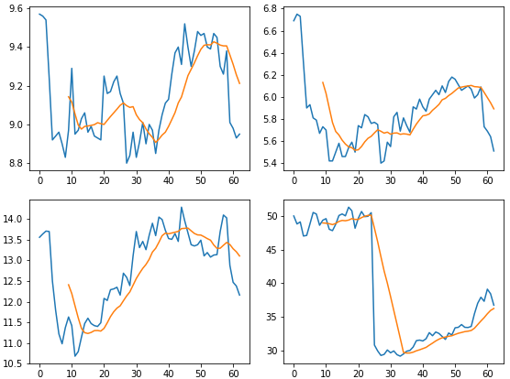
9.4.2 图形绘制
Part 7
7.5.2 图形绘制
图7-13 1-4只股票价格图形
图7-14 5-8只股票价格图形

Slide 49
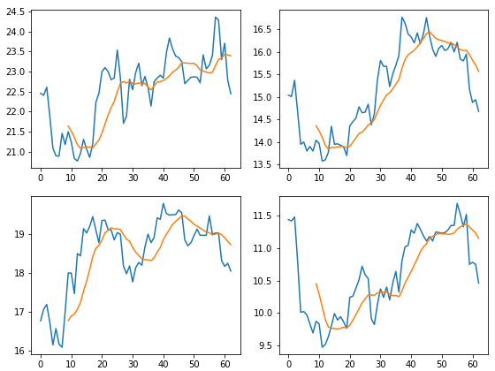
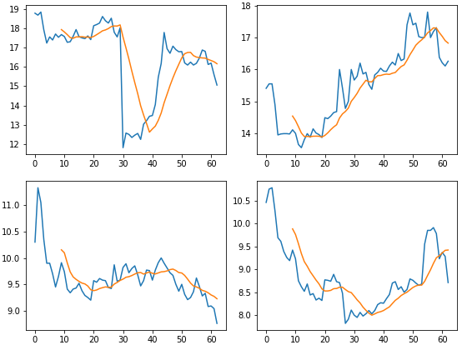
9.4.2 图形绘制
Part 7
7.5.2 图形绘制
图7-15 9-12只股票价格图形
图7-16 13-16只股票价格图形

Slide 50
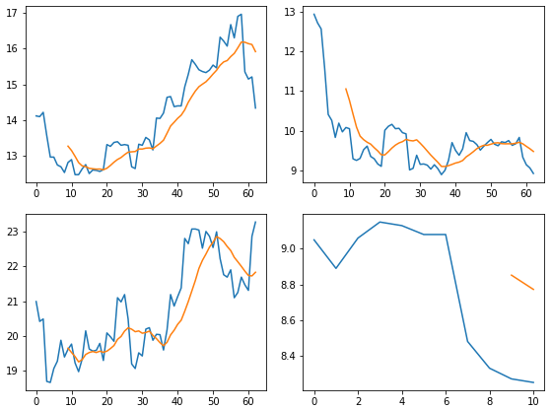
9.4.2 图形绘制
Part 7
7.5.2 图形绘制
图7-17 17-20只股票价格图形

